Slide 2
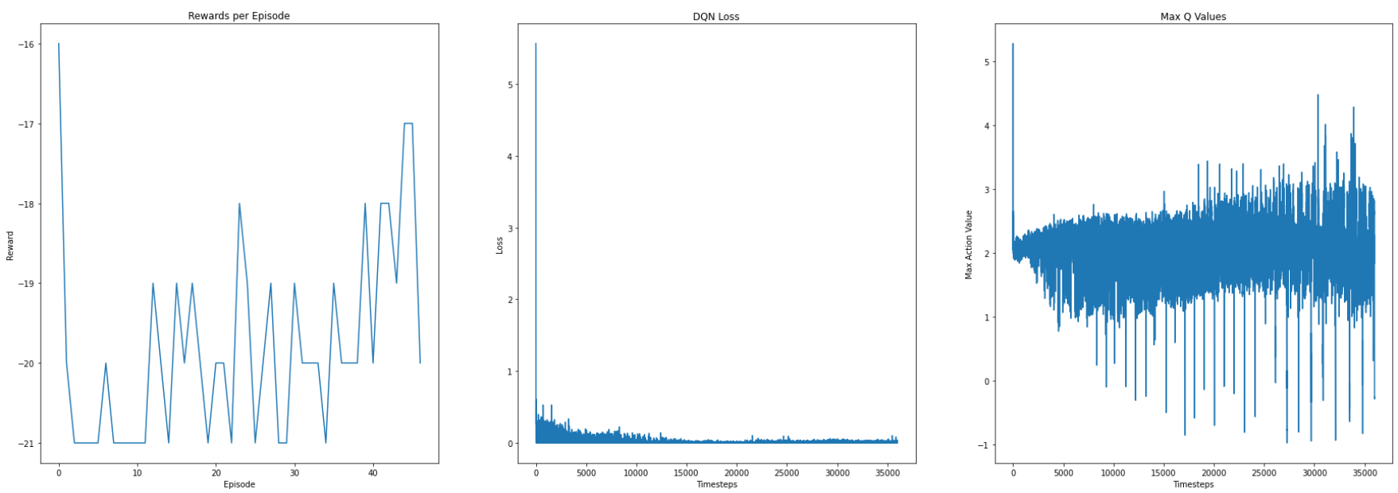
DQN 6_5_20

Slide 3
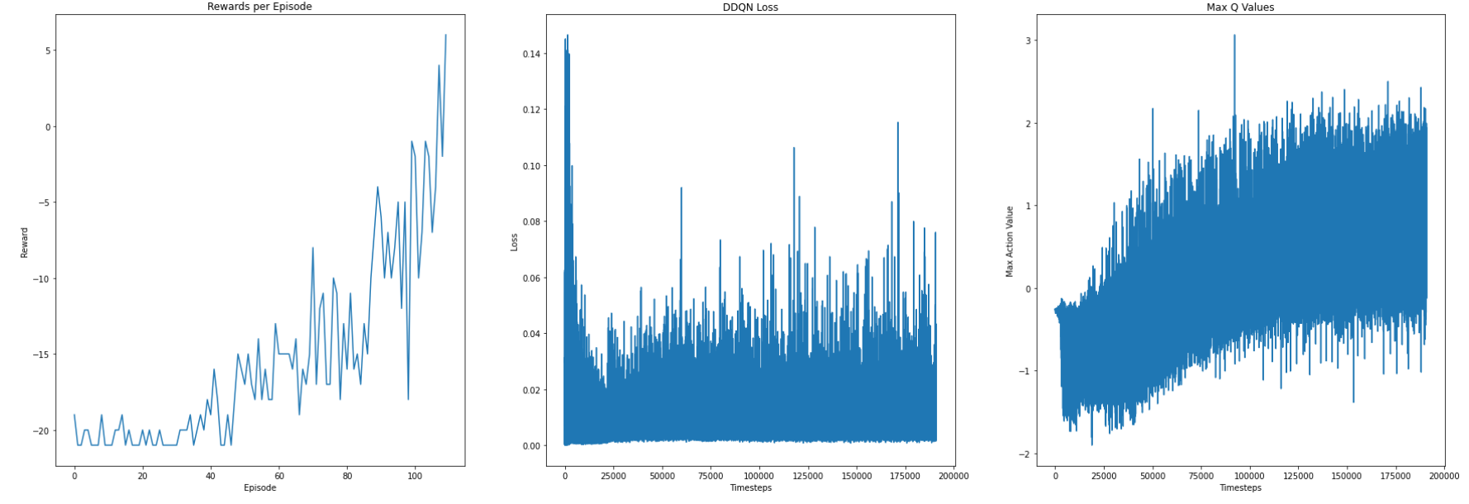
Double _DQN 6/5/20

